Slide 1

«Реализация направлений, соответствующих
Программе создания и развития селекционно-семеноводческого центра в сфере плодово-ягодных культур и винограда»
«Северо-Кавказский федеральный научный центр
садоводства, виноградарства, виноделия»
(ФГБНУ СКФНЦСВВ)
гор. Краснодар
Докладчик:
Руссо Дмитрий Эдуардович,
заместитель директора

Slide 2
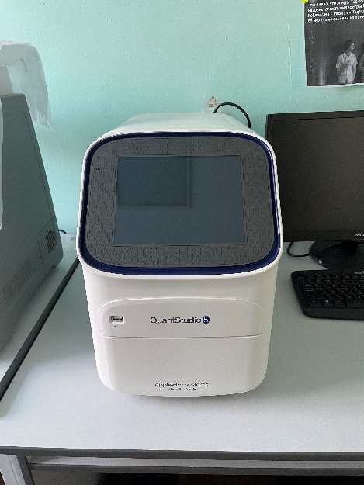
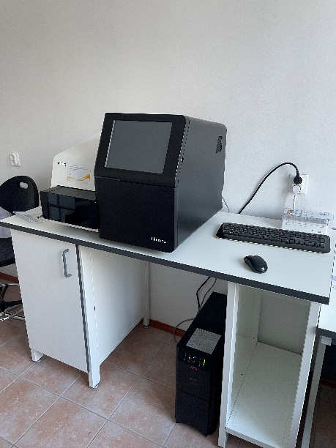
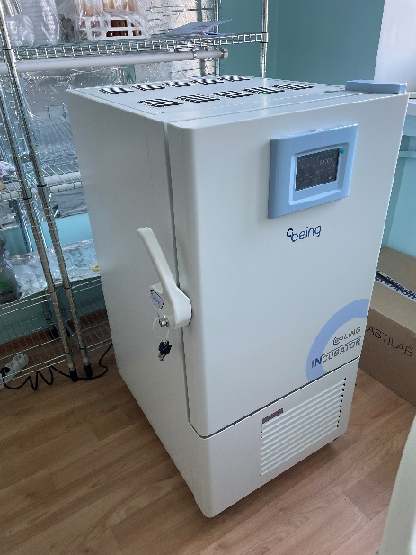
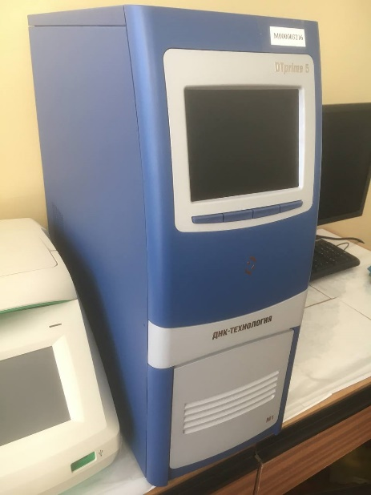
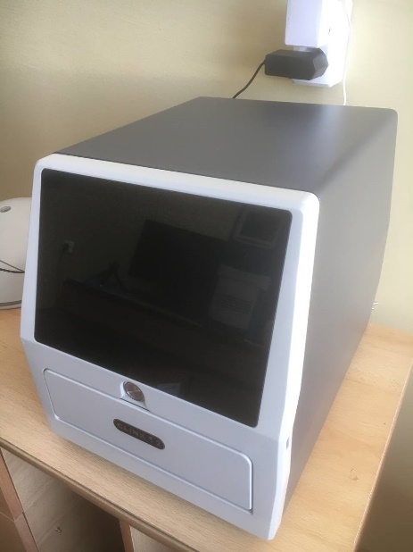
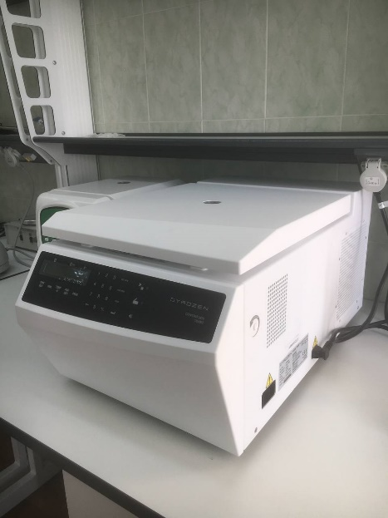
Техника и оборудование, приобретенные в 2022 году за счет средств гранта
2
Техника и оборудование, приобретенные в 2022 году за счет средств гранта
п/п | Наименование оборудования/техники | Кол-во
1 | Приборно-аналитическое оборудование для генетических исследований | 24
2 | Приборно-аналитическое оборудование для биотехнологического контроля растительного материала | 18
3 | Приборно-аналитическое оборудование для диагностики вирусов, вироидов, фитоплазм | 12
4 | С.х. техника и навесное оборудование для организации процессов селекции и питомниководства | 13

Slide 3
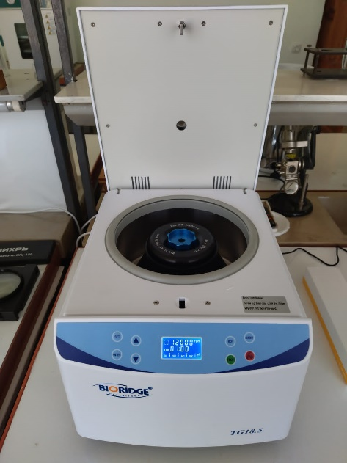
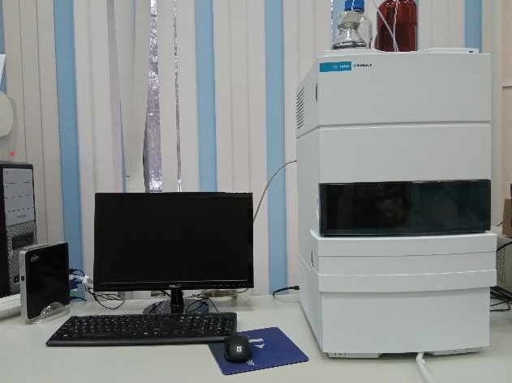
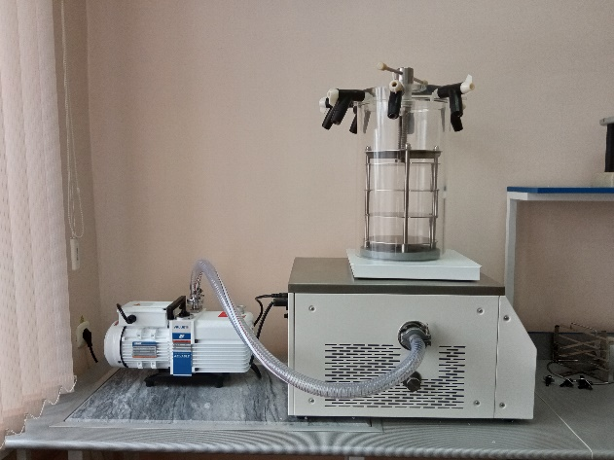
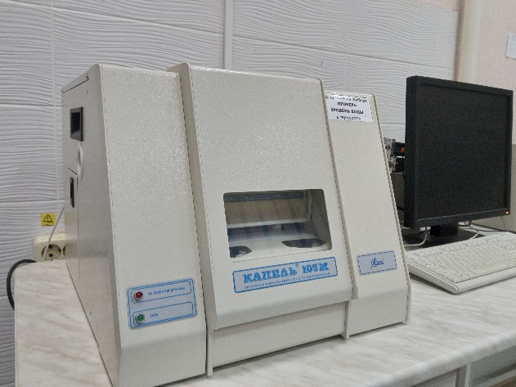
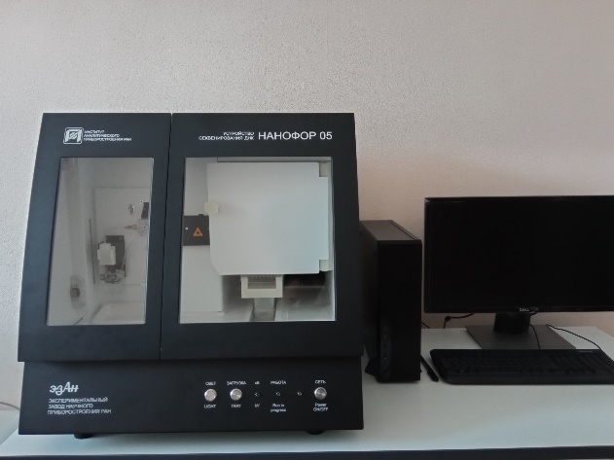
3
Техника и оборудование, приобретенные в 2022 году за счет внебюджетных средств
п/п | Наименование оборудования/техники | Кол-во
1 | Приборно-аналитическое оборудование для генетических исследований | 20
2 | Приборно-аналитическое оборудование для биотехнологического контроля растительного материала | 13
3 | Приборно-аналитическое оборудование для диагностики вирусов, вироидов, фитоплазм | 5
4 | С.х. техника и навесное оборудование для организации процессов селекции и питомниководства | 5

Slide 4
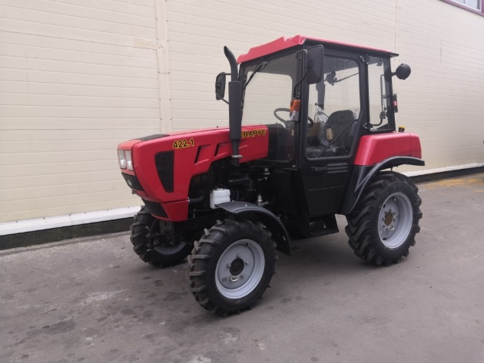
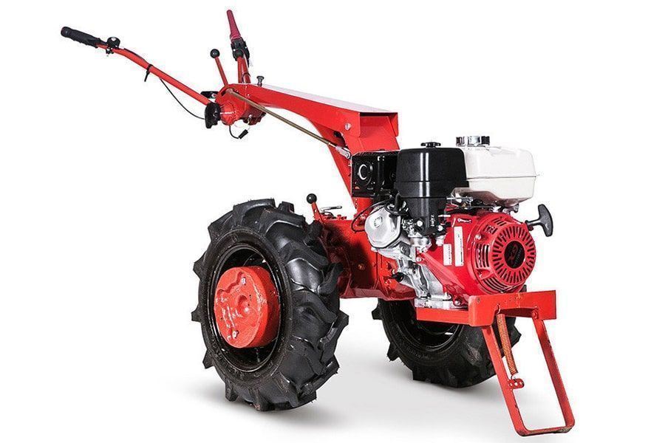
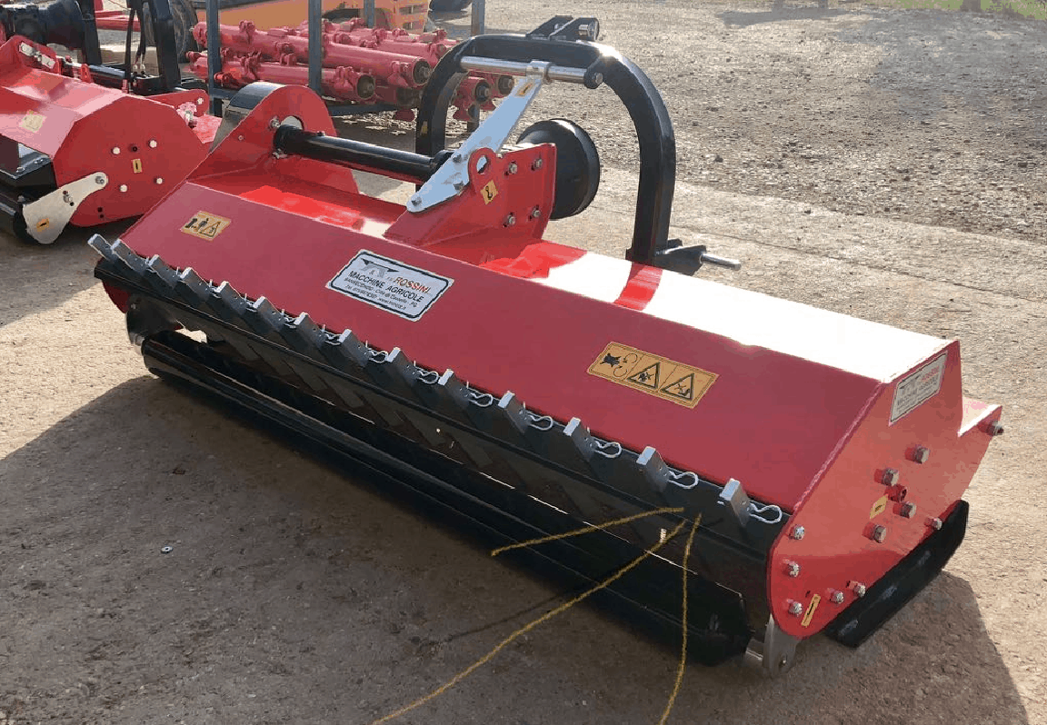
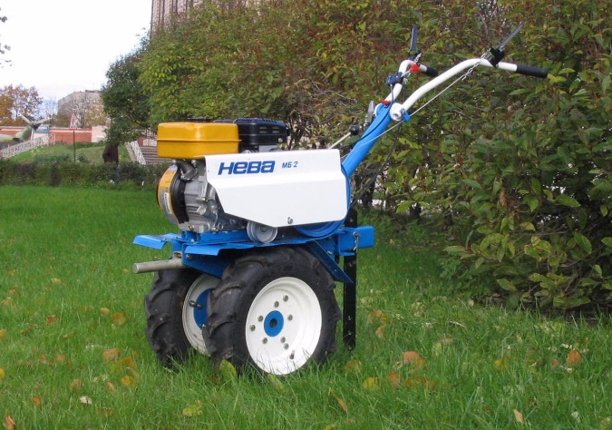
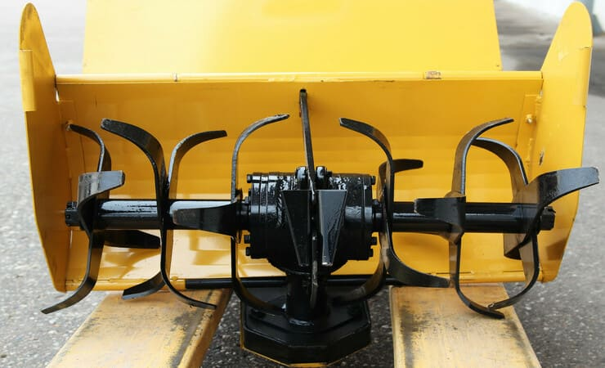
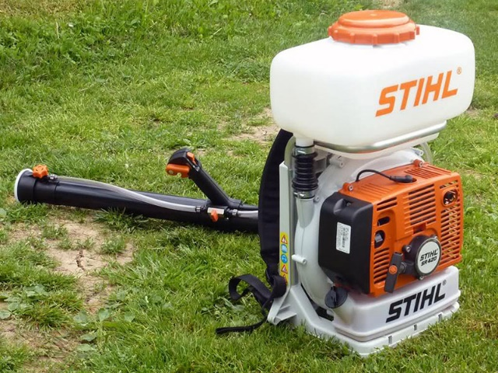
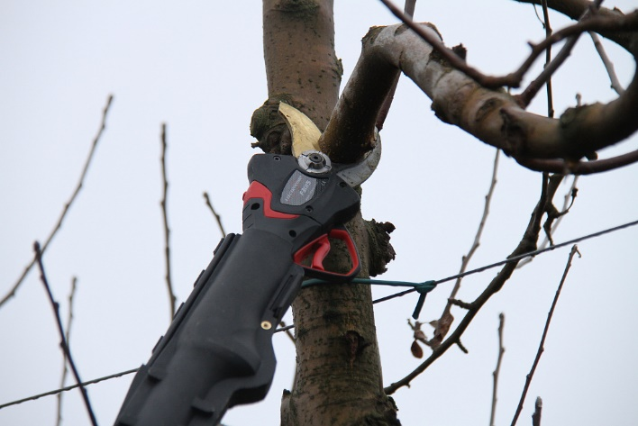
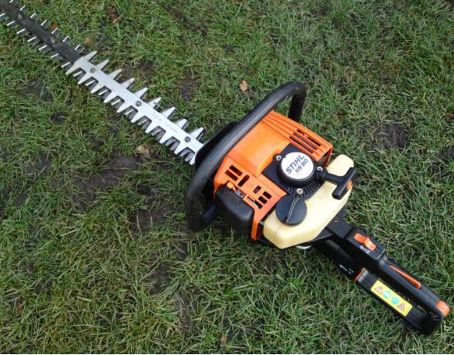
4
Техника и оборудование, приобретенные в 2022 году за счет средств гранта
Всего: 13 единиц с.х. техники и оборудования

Slide 5
5
Проведение научных исследований и разработка новых технологий
Разработанные в отчетном году технологии:
В области селекции:
«Метод выделения образцов мелкоплодных косточковых культур с полигенным типом устойчивости к коккомикозу» (СТО 00668034-141-2022)
В области питомниководства:
«Биотехнологический способ повышения устойчивости привитых саженцев винограда к биотическим стрессорам» (ТИ 01.30.10.132 – 176 – 00668034-2022);
«Технология производства высококачественного посадочного материала с использованием механизма симбиоза растений и микроорганизмов»
(ТИ 01.30.10.131–180– 00668034-2022);
«Технология оптимизации минерального питания тиражированных маточных растений в ампелоценозе» (ТИ 01.60.10.290 – 181 – 00668034-2022);
«Технология создания базисных маточников из оздоровленного in vitro посадочного материала винограда (ТИ 01.61.10.290-179-00668034-2022);
«Методика идентификации вируса скручивания листьев виноградной лозы 1 (Grapevine leafroll-associated virus 1) с помощью ПЦР в реальном времени» (СТО 00668034-142-2022).

Slide 6
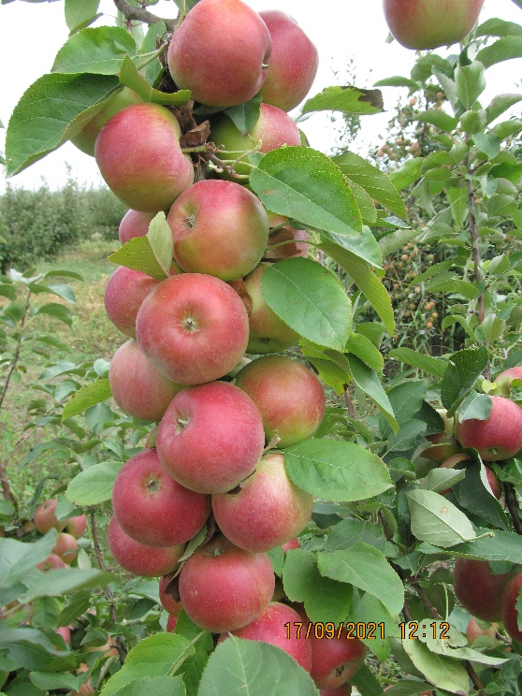
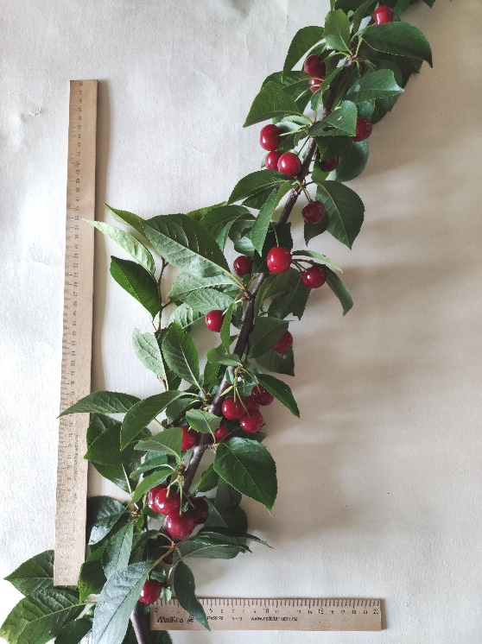
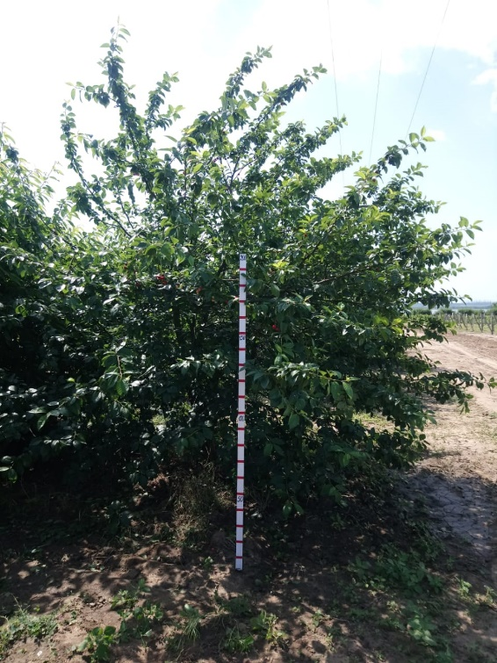
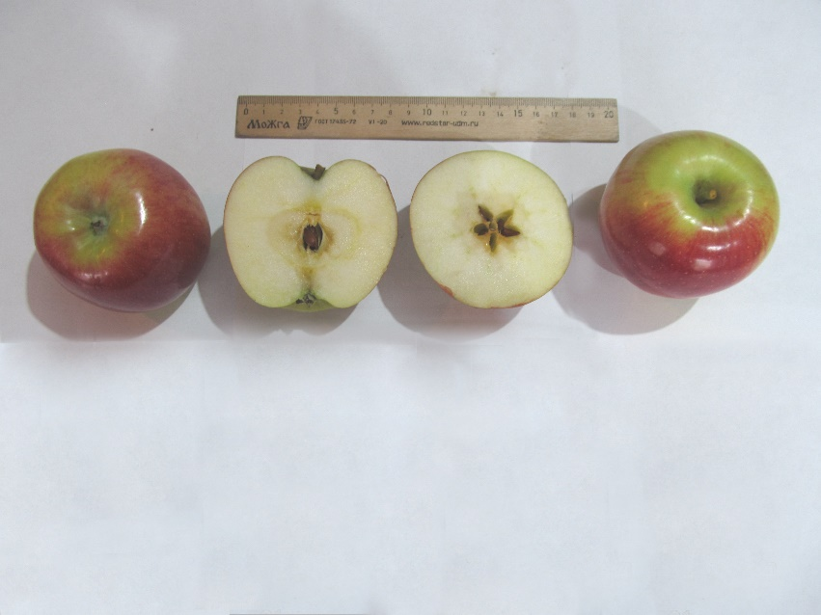
6
Проведение научных исследований и разработка новых технологий
Полученные результаты интеллектуальной деятельности (РИДы),
включая селекционные достижения:
Биотехнологический способ повышения устойчивости привитых саженцев винограда к биотическим стрессорам (Заявка на изобретение № 20221228897 от 07.11.2022);
Сорт яблони Гайто Газданов (Заявка на выдачу патента на селекционное достижение № 87954/7755448 от 28.11.2022, дата приоритета 28.11.2022);
Сорт вишни обыкновенной Южанка (Заявка на выдачу патента на селекционное достижение № 86751/7853821 от 06.09.2022, дата приоритета 07.12.2021).

Slide 7
7
Проведение научных исследований и разработка новых технологий
Выделено 2 донора, 6 источников хозяйственно ценных признаков, 5 элитных форм плодовых культур и винограда;
Получены научные данные о фенотипическом и генотипическом разнообразии
20 сортов, подвоев и гибридных форм садовых культур и винограда, включая основные адаптивно значимые и хозяйственно-ценные признаки;
Сформирован комплекс данных по фенотипическим характеристикам для
16 сортоформ и гибридов яблони, позволяющий оптимизировать алгоритм отбора форм наиболее ценных для селекции;
Усовершенствованы методы молекулярно-генетической идентификации и паспортизации с использованием различных типов ДНК-маркерных систем;
Разработаны молекулярно-генетические паспорта по двум аллелям локуса самонесовместимости яблони, восьми микросателлитным маркерам для 30 генотипов рода Malus.;
Усовершенствованы экспериментальные протоколы микроклонального размножения по этапам введение в культуру, мультипликация;
Выявлены экспериментальные параметры по компонентам питательных сред для последующей модификации технологии размножения растений косточковых культур in vitro и др.
Осуществлено внедрение:
СТО 00668034-141-2022 «Метод выделения образцов мелкоплодных косточковых культур с полигенным типом устойчивости к коккомикозу» в ООО «ОПХ им. К.А. Тимирязева»;
ТИ 01.30.10.131-180-00668034-2022 «Технология производства высококачественного посадочного материала с использованием механизма симбиоза растений и микроорганизмов» ЗАО «ОПХ Центральное»» ;
Патент на изобретение № 2779139 «Способ получения микрорастений подвоя сливы (ПК СК 1)» в ООО «ОПХ им. К.А. Тимирязева».

Slide 8
8
Выполнение запланированных мероприятий в 2022 году
Запланировано | Фактическое исполнение
Приобретение селекционной и питомниководческой техники, лабораторного оборудования для создания и внедрения современных технологий, выполняемые за счет средств гранта. | Приобретено 67 ед. (54 ед. лабораторного; 13 ед техники)
Приобретение селекционной и питомниководческой техники, лабораторного оборудования для создания и внедрения современных технологий, выполняемые за счет средств из внебюджетных источников | Приобретено 43 ед. (38 ед. лабораторного; 5 ед. техники)
Мероприятия по кадровому обеспечению развития научной и производственной инфраструктуры, выполняемые за счет средств гранта | 4 сотрудника центра прошли обучение по программам повышения квалификации в ФГБНУ «Всероссийский научно-исследовательский институт сельскохозяйственной биотехнологии»; 1 – в Сколтех
Мероприятия по кадровому обеспечению развития научной и производственной инфраструктуры, выполняемые за счет средств из внебюджетных источников | 2 сотрудника центра прошли обучение по программам повышения квалификации во Всероссийском научно-исследовательском институте виноградарства и виноделия имени Я.И. Потапенко; 2 - в ФГБУН «Всероссийский национальный научно-исследовательский институт виноградарства и виноделия «Магарач» РАН»
Мероприятия по проведению научных исследований и разработке новых технологий в области селекции, выполняемые за счет средств из гранта | Приобретены расходные материалы, реактивы, инструменты и другое не амортизируемое имущество в для реализации целей проекта
Мероприятия по проведению научных исследований и разработке новых технологий в области селекции, выполняемые за счет средств из внебюджетных источников | Выполнены на 100 %. Созданы и переданы в ГСИ 2 сорта, разработаны: 1 технология в области селекции; 5 в области питомниководства. Поданы заявки на 3 ОИС

Slide 9
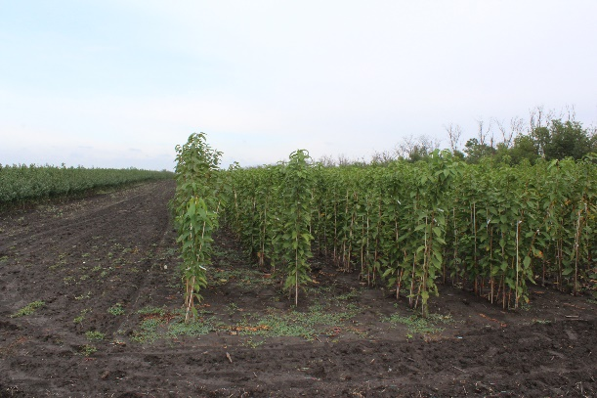
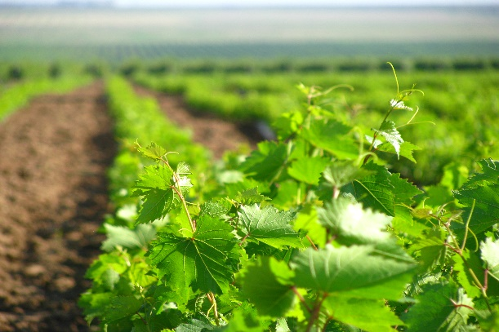
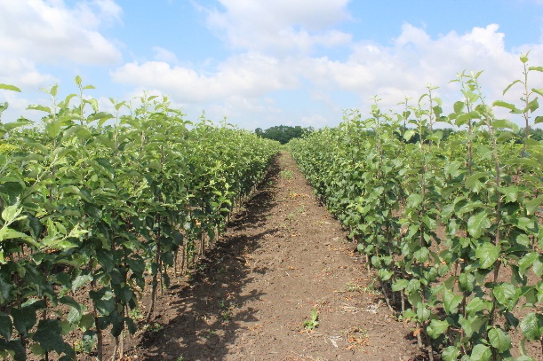
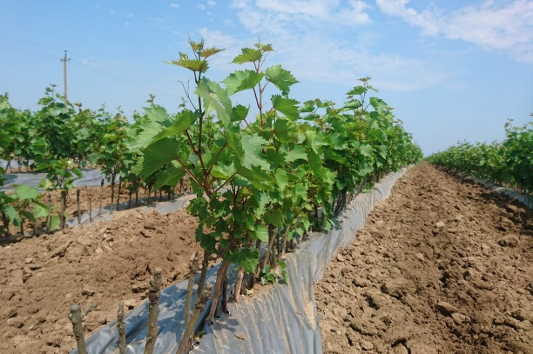
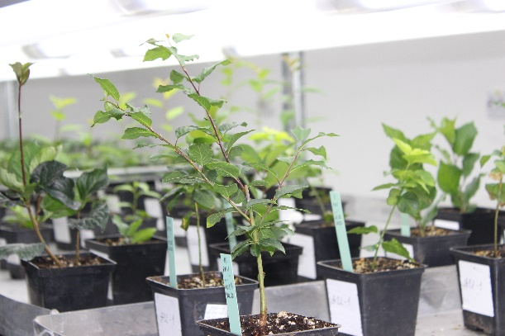
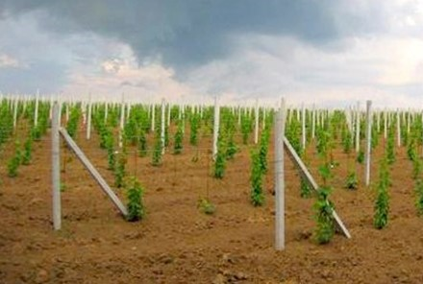
Перезакладка и формирование коллекций генетических ресурсов плодовых культур и винограда, маточных насаждений
9
Приобретенные расходные материалы были использованы для формирования опорно-шпалерной конструкции для перезакладок (обновления) генетических коллекций плодовых, ягодных культур и винограда
Винограда – 600 сортов различного эколого-географического происхождения
Плодовых и ягодных культур в объеме 436 сортов
Общий объем высаженных растений плодовых и ягодных культур составил
17 161 шт.
Общий объем высаженных растений винограда
3 600 шт.
Приобретены столбы железобетонные с установкой шпалеры для перезакладки коллекций генетических ресурсов и виноградников 2400 шт.; кол виноградный дубовый – 6000 шт.
Приобретены и установлены климатические камеры, позволяющие выращивать сеянцы в объеме
от 2 до 5 тыс. шт.

Slide 10
Достижение значений результатов предоставления гранта в 2022 году
10
№ п/п | Наименование показателя | Единица измерения | План | Факт
1 | Доля исследователей в возрасте до 39 лет в общей численности работников селекционно-семеноводческого, селекционно-племенного центра, не менее | проценты | 15 | 54
2 | Число результатов интеллектуальной деятельности, включая селекционные достижения, полученных в рамках деятельности по реализации программы создания и развития центра, не менее | единицы | 2 | 3
3 | Число созданных технологий на основе собственных разработок получателя гранта, не менее | единицы | 1 | 7
4 | Число работников селекционно-семеноводческого, селекционно-племенного центра, прошедших обучение по программам повышения квалификации, не менее | единицы | 2 | 9
 | Объем производства посадочного материала, не менее:
5.1 | плодовые и ягодные (саженцы корнесобственные, саженцы привитые, микрорастения, адаптированные растения, черенки одревесневшие, черенки зеленые, черенки окорененные, семена) | тыс. штук | 21 | 23,5
5.2 | виноград | тыс. штук | 72 | 74,3
 | Объем реализации посадочного материала, не менее:
6.1. | плодовые и ягодные (саженцы корнесобственные, саженцы привитые, микрорастения, адаптированные растения, черенки одревесневшие, черенки зеленые, черенки окорененные, семена) | тыс. штук | 15 | 22,35
6.2. | виноград | тыс. штук | 42 | 43

Slide 11
Коммерциализация и трансфер технологий
11
Наименование целевого показателя | 2021 год | 2022 год
Количество заключенных лицензионных договоров | 0 | 3
Объем полученных роялти, тыс. руб. | 0 | 128
Объем произведенного посадочного материала, тыс. шт.: плодовых и ягодных культур винограда | 22,21 73,5 | 23,5 74,3
Объем реализованного посадочного материала, тыс. шт.: плодовых и ягодных культур винограда | 15,6 45,7 | 22,35 43
Уровень самообеспечения Российской Федерации (ЮФО и СКФО): саженцами плодовых культур, (в т.ч. собственной селекции учреждения, %) винограда | 59,2 (32) 54,4 (1,5) | 84,6 (32) 58,8 (1,7)
Бизнес-партнеры | ООО «ОПХ Центральное», ООО «ОПХ им. К.А. Тимирязева» ООО «ОПХ Анапа» ООО «АФ Юбилейная» | ООО «ОПХ Центральное», ООО «ОПХ им. К.А. Тимирязева» ООО «ОПХ Анапа» ООО «АФ Юбилейная»
Объем внебюджетных средств от коммерциали-зации научно-технических результатов, млн руб. | 0 | 3,635

Slide 12
12
Планы развития селекционно-питомниководческогого центра на 2023 год
Планируемые мероприятия:
Мероприятия по приобретению селекционной и питомниководческой техники, лабораторного оборудования для создания и внедрения современных технологий, включая: климатической камеры МИР-компакт (или аналога), фитотрона для выращивания садовых растений круглогодичной эксплуатации категории «Исходные»; автоматизированного, программируемого тепличного комплекса для вегетативного размножения плодовых растений, оборудования специализированных складских помещений (саженцехранилищ), фумигационной камеры и др.
Мероприятия по приобретению иных основных средств для создания и внедрения современных технологий в области селекции и питомниководства в целях реконструкции и пополнения генетических коллекций плодовых культур и винограда; формирования маточных насаждений и репозиториев (опорно-шпалерные конструкции, системы капельного полива и водоподготовки, прививочные комплексы и др.).
Мероприятия по кадровому обеспечению развития научной и производственной инфраструктуры, выполняемые за счет средств гранта (обучение сотрудников центра по программам повышения квалификации по направлениям: «Микробиология фитопатогенов» и «Инновационные технологии в питомниководстве», не менее 4 человек).
Мероприятия по кадровому обеспечению развития научной и производственной инфраструктуры, выполняемые за счет средств из внебюджетных источников (обучение сотрудников центра по программам повышения квалификации по направлению «Инновационные технологии в плодоводстве», не менее 2).
Мероприятия по проведению научных исследований и разработке новых технологий в области селекции:
Реализация исследовательских проектов по поиску, мобилизации, сохранению и изучению генресурсов, выделению доноров и источников основных селекционно­ценных признаков семечковых, косточковых культур и винограда, созданию новых сортов и подвоев с комплексом хозяйственно ценных признаков: продуктивности, устойчивости к био - и абиострессорам, соответствующих интенсивным ресурсосберегающим технологиям (3 этап) ;
Реализация исследовательских проектов по ДНК-паспортизации генотипов; молекулярно - генетической идентификации генов хозяйственно-ценных признаков и диагностике вирусных и фитоплазменных патогенов; разработке и усовершенствованию молекулярно-генетических методов для решения задач по селекции, изучению генофонда и получению оздоровленных растений (3 этап);
Реализация исследовательских проектов по разработке и совершенствованию методов ускоренного размножения растений, свободных от вирусных и фитоплазменных патогенов садовых культур и винограда на основе использования методов культуры клеток и тканей in vitro и современных методов размножения in vivo (3 этап)

Slide 13
13
Планы деятельности селекционно-питомниководческого центра на 2023 год
Планируемые показатели:
№ п/п | Наименование показателя | Единица измерения | Значение нарастающим итогом
1 | Доля исследователей в возрасте до 39 лет в общей численности работников селекционно-семеноводческого, селекционно-племенного центра, не менее | проценты | 25
2 | Число результатов интеллектуальной деятельности, включая селекционные достижения, полученных в рамках деятельности по реализации программы создания и развития центра, не менее | единицы | 7
3 | Число созданных технологий на основе собственных разработок получателя гранта, не менее | единицы | 3
4 | Число работников селекционно-семеноводческого, селекционно-племенного центра, прошедших обучение по программам повышения квалификации, не менее | единицы | 4
5. | Объем производства посадочного материала, не менее:
5.1 | плодовые и ягодные (саженцы корнесобственные, саженцы привитые, микрорастения, адаптированные растения, черенки одревесневшие, черенки зеленые, черенки окорененные, семена) | тыс. штук | 21,5
5.2. | Виноград (саженцы корнесобственные, саженцы привитые, микрорастения, адаптированные растения, черенки одревесневшие, черенки зеленые, черенки окорененные, семена) | тыс. штук | 73
6. | Объем реализации посадочного материала, не менее:
8.1. | плодовые и ягодные (саженцы корнесобственные, саженцы привитые, микрорастения, адаптированные растения, черенки одревесневшие, черенки зеленые, черенки окорененные, семена) | тыс. штук | 15,5
8.2 | Виноград (саженцы корнесобственные, саженцы привитые, микрорастения, адаптированные растения, черенки одревесневшие, черенки зеленые, черенки окорененные) | тыс. штук | 43

Slide 14
Благодарю за внимание!

